Slide 1
Pravda a jen pravda 2

Slide 2
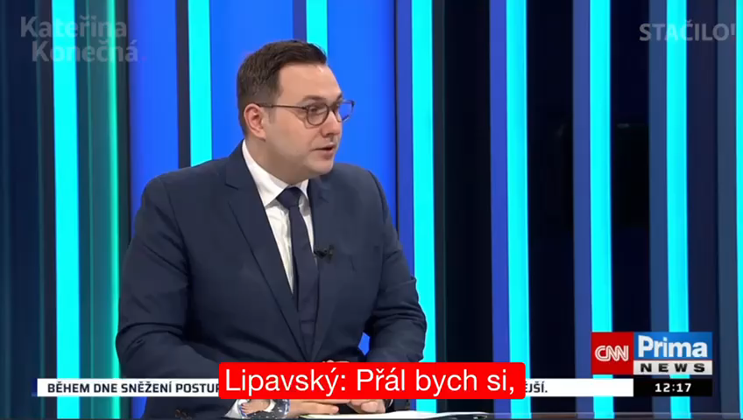
Start Begin Anfang Turn on Have down Spustit
Comienzo Comecar Początek Rajt Hasiera

